Slide 1
Bibelkanalen (YouTube)
Vad är en människa?
Filmklipp
föreläsare
En studie i människans natur, ursprung och destination
Anders Gärdeborn
2. Död & uppståndelse

Slide 2
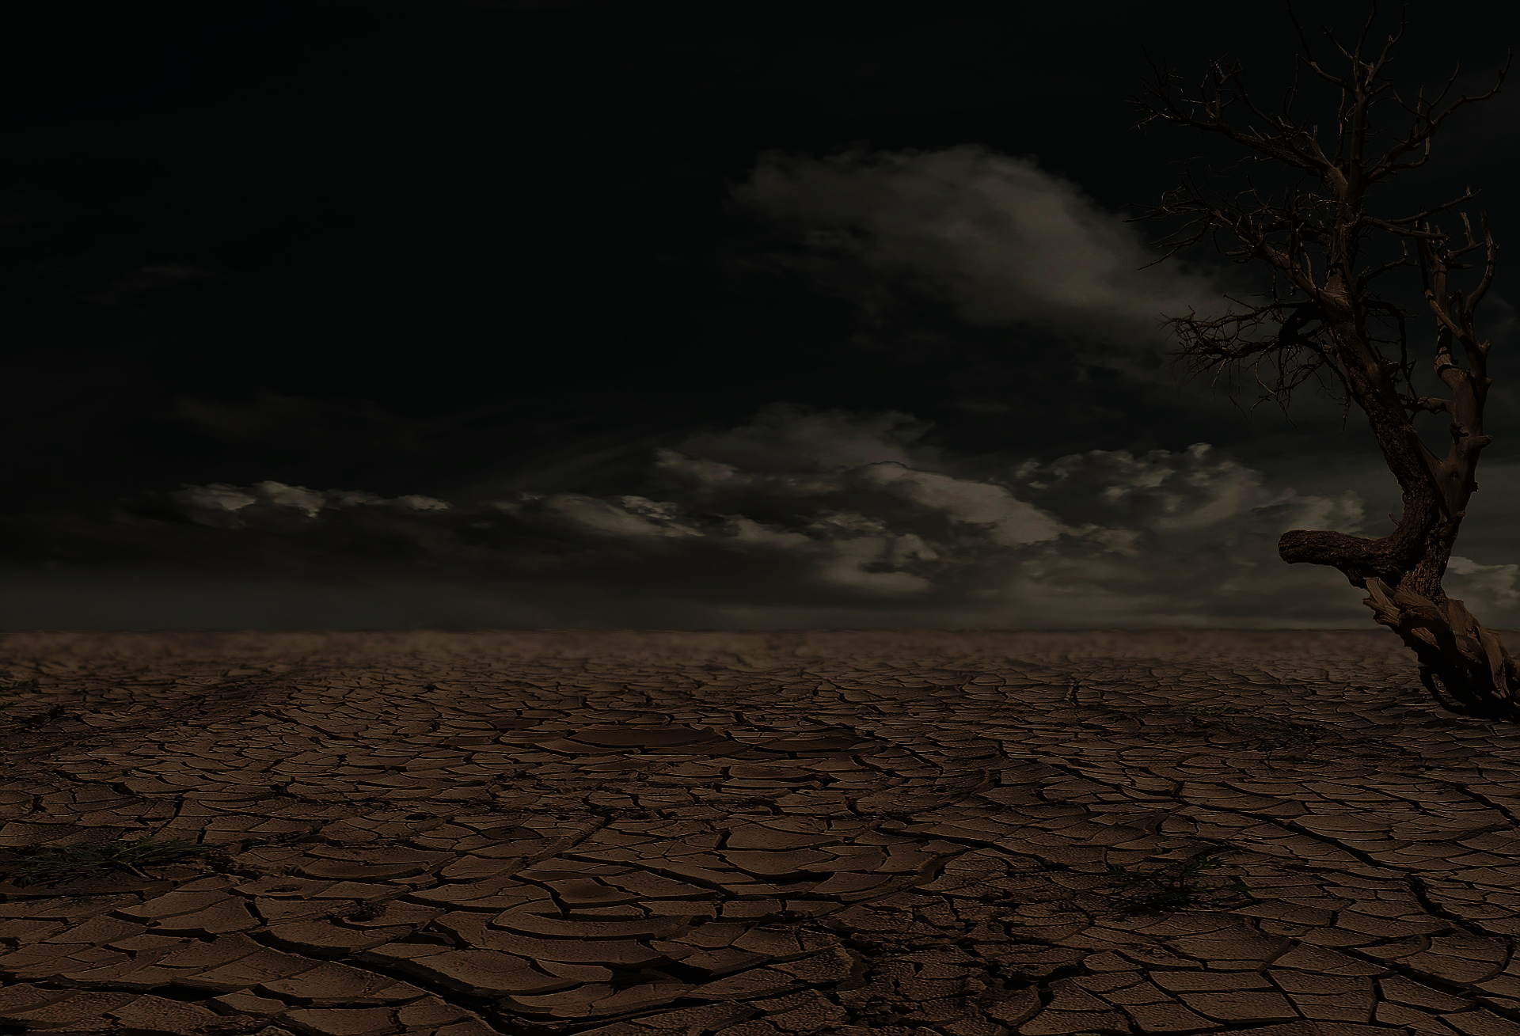
Död
Bibelkanalen (YouTube) Anders Gärdeborn
Vid döden tar Gud tillbaka sin livsande:
Stoftet vänder åter till jorden… och anden [ruah] vänder åter till Gud. (Pred 12:7)
Du tar ifrån dem deras ande [ruah], de dör och blir åter till stoft. (Ps 104:29)
Jesus när Han dog: Far, i dina händer överlämnar jag min ande [pneuma]. (Luk 23:46)
Stefanus när han dog: Herre Jesus, ta emot min ande [pneuma]. (Apg 7:59)
Paulus: Gud, som ger liv åt allt. (1 Tim 6:13)
Döden är medvetandelös:
Människan ”går ur tiden”.
I döden tänker ingen på dig. Vem tackar dig i dödsriket? (Ps 6:6)
Djävulens lögner:
Ni ska visst inte dö! (1 Mos 3:4)
Ni blir som Gud. (1 Mos 3:5)
Egentligen samma lögn eftersom: Gud… ensam är odödlig. (1 Tim 6:13-16)
”Du hör hemma på ett högre (andligt) plan än det jordiska (kroppsliga/dödliga).”
”Du har ett inneboende liv och är inte beroende av Guds livsande.”
Notes:
VO: Gällande 1 Tim 6:13: Gud (-s livsande) är den kontinuerliga källan till liv.
Deras ande (ruah) lämnar dem, de blir jord igen. (Ps 146:4)

Slide 3
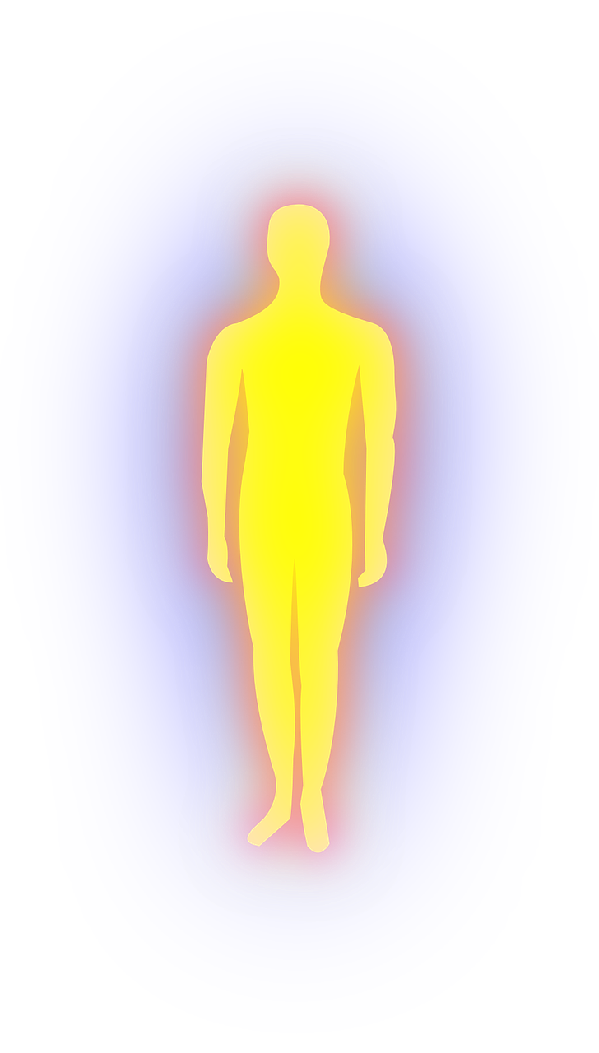
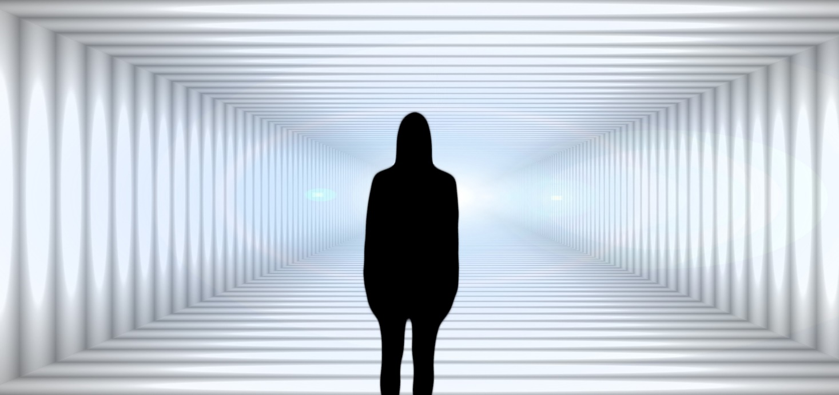
Odödligheten djupt rotad i vår kultur
Avgörande skillnader:
Platonism: Vi ska aldrig dö.
Bibeln: Vi ska bli levande igen.
Gnosticism: Döden är en befriare till en högre tillvaro.
Paulus: Som den sista fienden berövas döden sin makt. (1 Kor 15:26)
Odödlighetens spin-off effekter:
Universalism och traditionalism
Skärseld, helgondyrkan, reliker…
Himmelsfärder
Nära döden-upplevelser
Seanser, medier, andemöten…
Själavandring

Slide 4
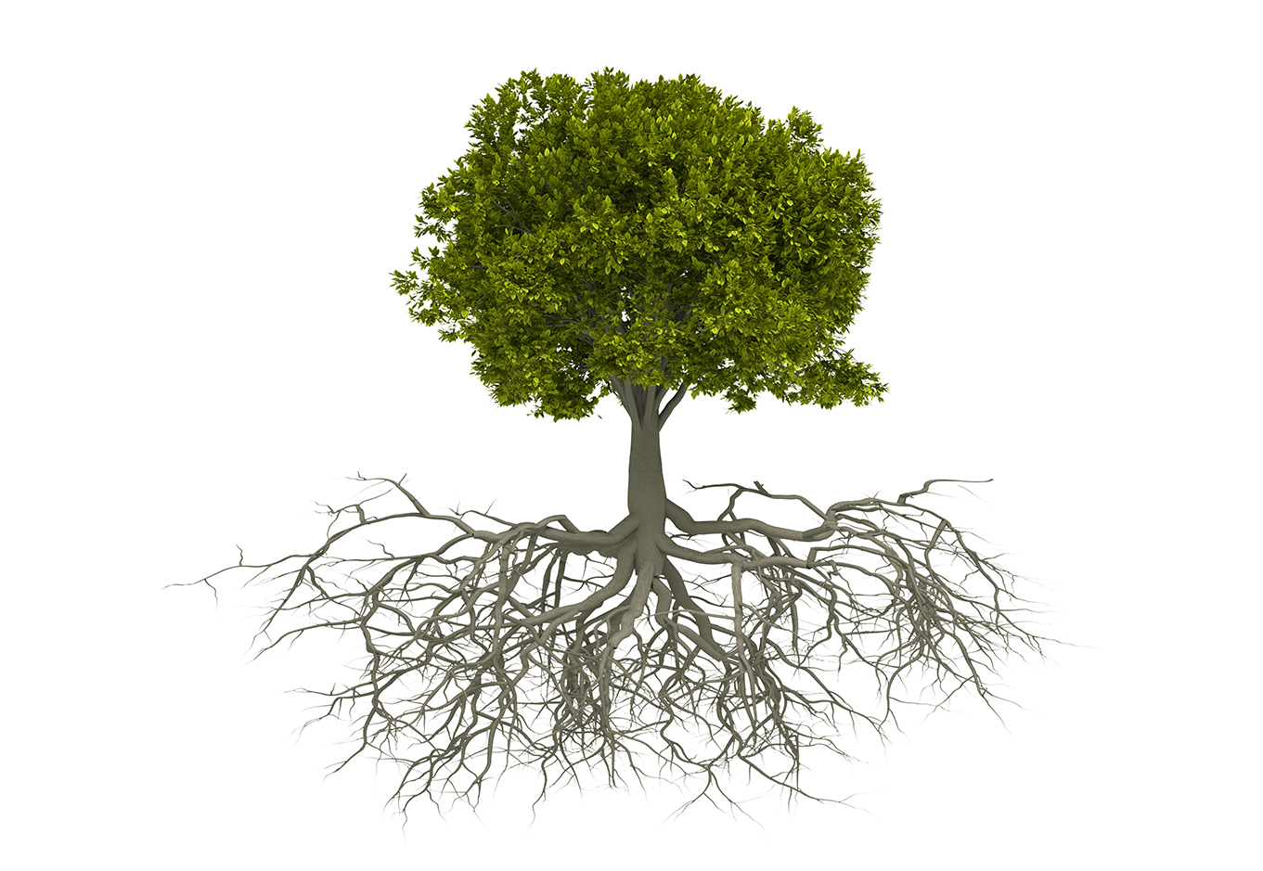
Uppståndelse
Det kristna hoppet är kroppens uppståndelse, inte själens odödlighet:
Dina döda ska bli levande, mina dödas kroppar ska uppstå. (Jes 26:19)
De många som sover i mullen ska vakna. (Dan 12:2)
Min kropp ska vila i det hoppet att du inte ska lämna mig i graven. (Apg 2:26-27, SFB 1998)
Det kristna hotet är evig död, inte evig plåga. Frågan är inte var vi ska leva för evigt, utan om vi ska leva för evigt.
Efter uppståndelsen:
Villkorlig odödlighet baserad på Guds löfte, inte något inneboende liv hos människan.
Livet distribueras genom livets träd:
Eden: Nu får [människan] inte… ta… av livets träd och så äta och leva för evigt. (1 Mos 3:22)
Nya Jerusalem: Åt den som segrar ska jag ge att äta av livets träd som står i Guds paradis. (Upp 2:7)
Notes:
VO: Bara Eden och Nya Jerusalem kallas Paradis i Bibeln.
Vi är alltså tillbaka till som det var tänkt från början.
När sedan denna min sargade hud är borta, skall jag i mitt kött [basar] skåda Gud. (Job 19:26)
Var och en som ser Sonen och tror på honom skall ha evigt liv, och jag skall låta honom uppstå på den yttersta dagen (Joh 6:40)

Slide 5
Människans livscykel
Gud, som ger liv åt allt. Han som ensam är odödlig. (1 Tim 6:13,16)
Liksom alla dör i Adam, så ska också alla göras levande i Kristus. (1 Kor 15:22)
GUD
Så blev människan en levande själ [nefesh]. (1 Mos 2:7)
GUD
Livs-ande
Livs-ande
Livs-ande
Människa =
Levande själ
Uppstånden kropp = Levande själ
Jord= Kropp
Död kropp
Död kropp
Födelse: Livet ges
Herren Gud formade människan av jord …och blåste in livsande i hennes näsa. (1 Mos 2:7)
Död: Livet tas
Stoftet vänder åter till jorden… och anden vänder åter till Gud. (Pred 12:7)
Uppståndelse: Livet återges
Dina döda ska bli levande… och jorden ska ge igen de avsomnade. (Jes 26:19)
Graven
De döda vet ingenting… Deras kärlek, deras hat och deras avund finns inte mer… För i graven… finns varken gärning eller planer eller kunskap eller vishet. (Pred 9:5-10)
Notes:
Vetenskapen kommer aldrig att finna livets ursprung, eftersom det inte har något ursprung.
För dem som tror att vi anhöriga är i himlen spelar det ingen roll. (De går ur tiden, och man får träffas vid uppståndelsen igen (i båda fallen))

